Slide 1
اشكال وانواع الاساءة
إعداد وتقديم
إيمان عبدالرسول

Slide 2

عرف نفسك ومؤهلك

Slide 3

حكمة اليوم
{ كن مستمعاً جيداً لتكون واعظاً لبقاً }

Slide 4
تابع :
نشاط (1)
ما هو مفهومك للاساءة ؟
1-
2-

Slide 5
مفهوم الاساءة :
هو اي فعل من جهة اولياء الامور او شخص ما ، او مؤسسة او من المجتمع يؤدي الى حرمان الطفل من المساواة في الحقوق والحرية او عرقلة قدراته

Slide 6
اشكال الاساءة :
1- الاساءة النفسية
2- الاساءة الجسدية
3- الاساءة الجنسية
4- الاساءة الغير مباشرة

Slide 7
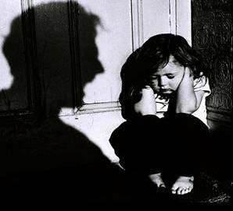
الاساءة النفسية
هو من اخطر انواع العنف’لأنه غير محسوس وغير ملموس ولكنه يدمر الصحة النفسية للشخص ويبرز من خلاله مختلف الافعال اللفظية ، مثل الشتم والسب والسخرية ، التخويف التهديد الهجر الابتزاز الحرمان العاطفي الخيانة الزوجية .

Slide 8

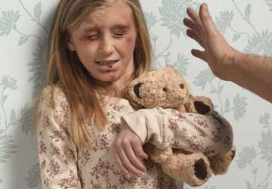
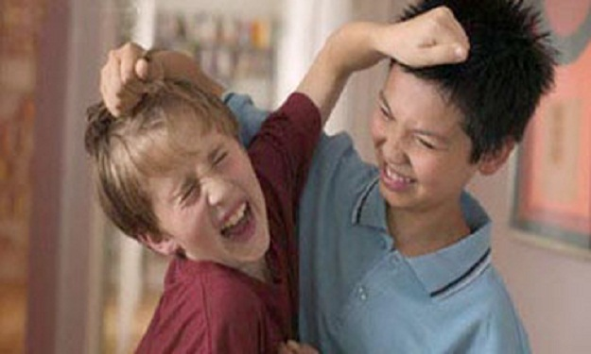
الاساءة الجسدية
يكون واضح ويترك آثار واضحه للعيان وتستخدم فيه وسائل مختلفة من :
الضرب - الجرح - الركل – الدفع - شد الشعر- العض- الحرق - الخنق – الصفع – الصعق .

Slide 9
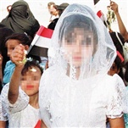
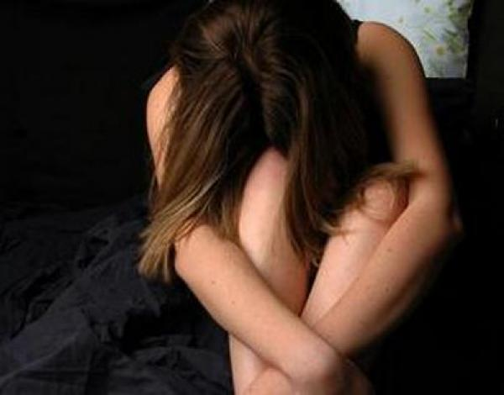
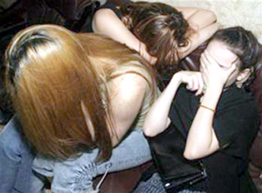
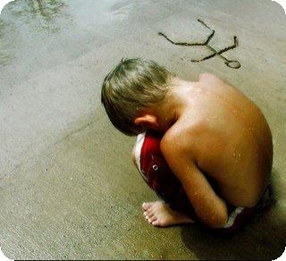
الاساءة الجنسية
تزويج الفتيات القاصرات
الاغتصاب
الزنا المحارم
التحريض على الدعارة
اغتصاب الاطفال والقصر

Slide 10
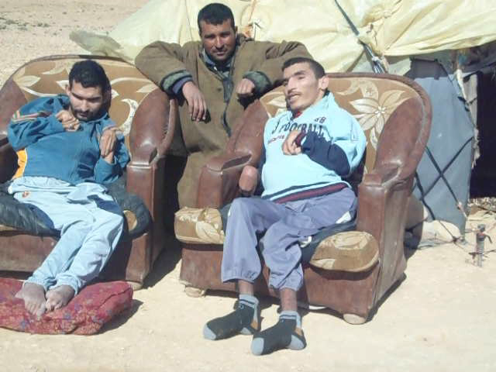
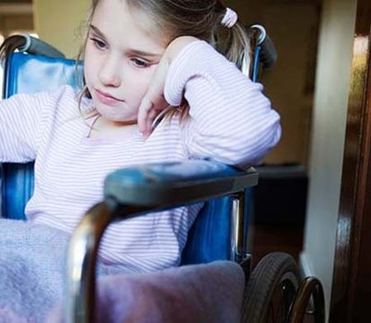
الاساءة غير مباشر
هو العنف الذي يمارس غالبا مع الأطفال وذوي الاحتياجات الخاصة
الامثلة

Slide 11
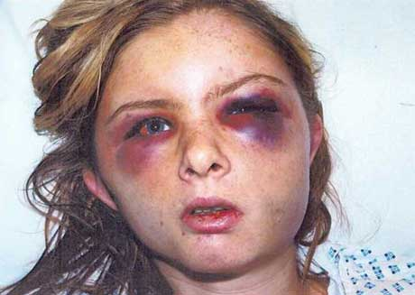
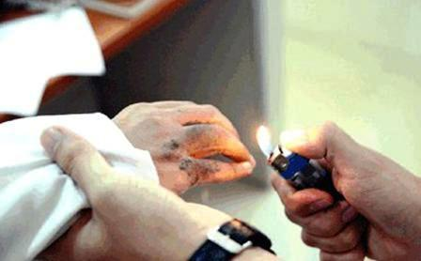
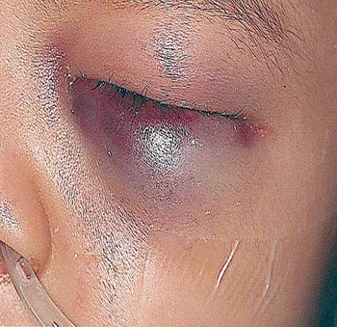
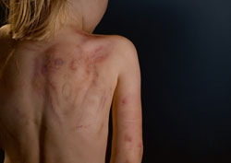
أمثلــــــه

Slide 12
فيديو

Slide 13


